Slide 1
ERASMUS + 2019/2020 Echange de Prof. entre Madame Romano Thérèse et Monsieur Vasic Sacha

Slide 2
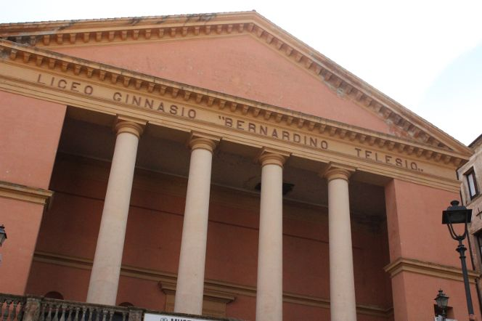
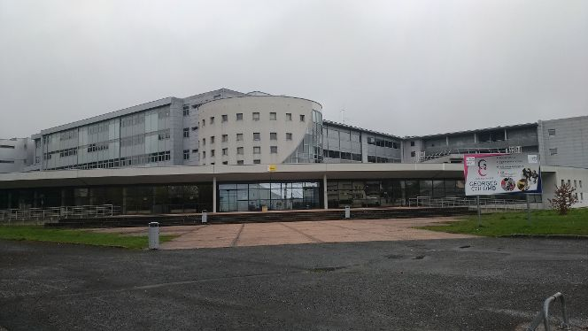
Accord de Réseau entre il Liceo Classico Bernardino Telesio, Cosenza et le Lycée George Collomb, Lure.
Du 07 au 18 octobre 2019

Slide 3
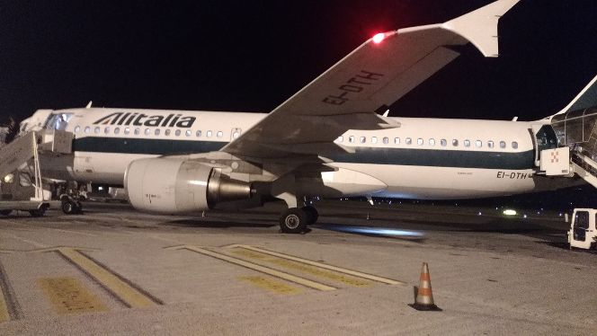
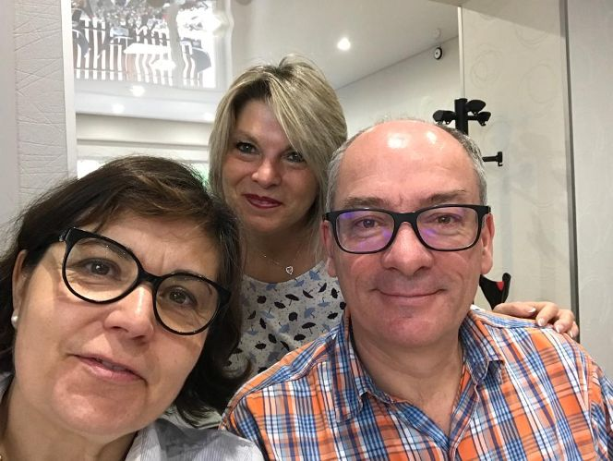
Départ et acceuil : samedi 05 octobre 2019

Slide 4
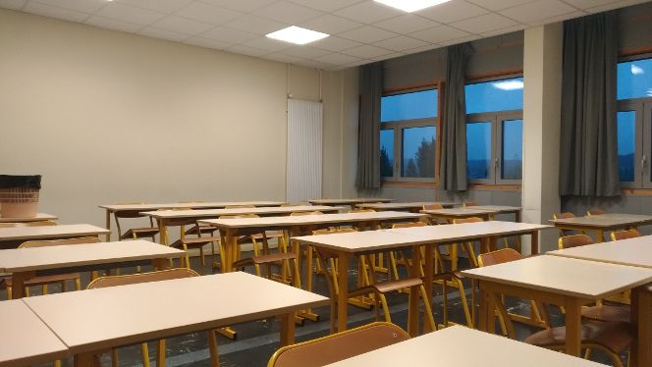
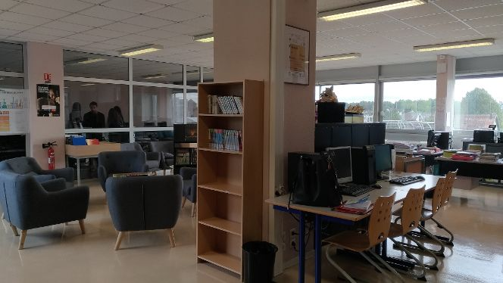
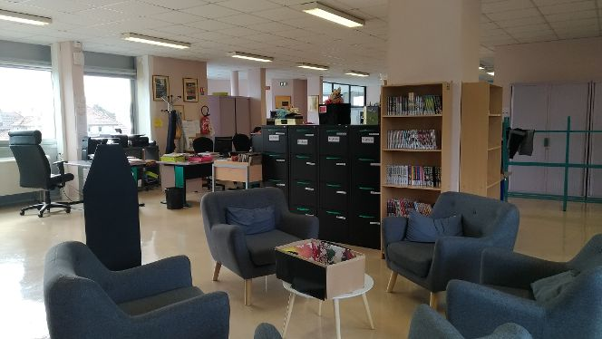
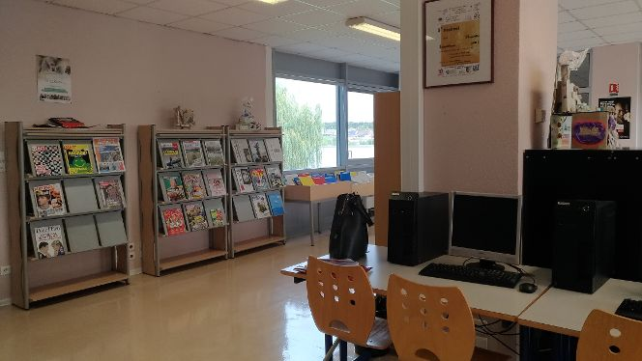
Présentation de l’école
Salle de lecture
Classe de cours

Slide 5
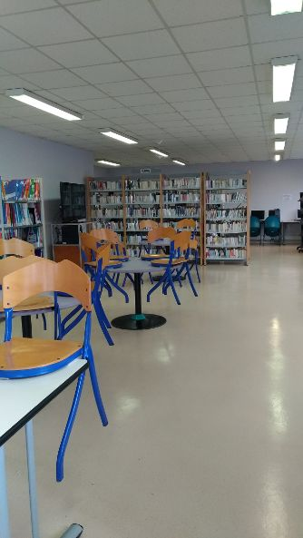
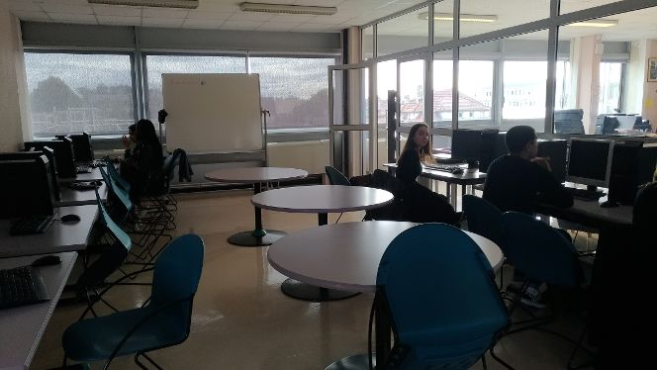
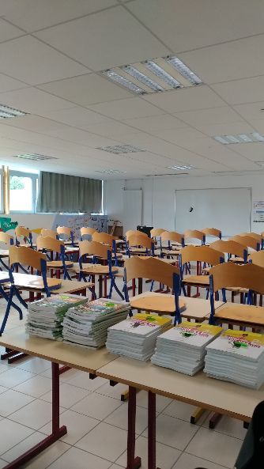
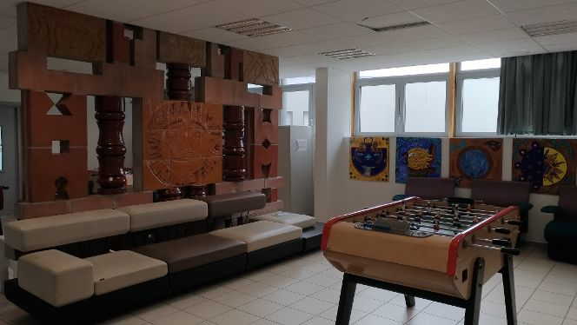
Médiathèque
Bibliothèque
Salle d’étude
Salle récréative

Slide 6
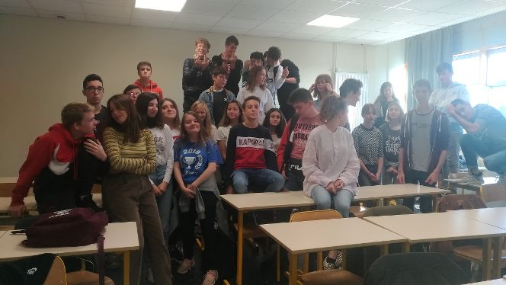
Parcours didactiques
Matière: Français
-Analyse de textes
-Thématique ‘Carpe Diem’
-Texte de Ronsard ‘Mignonne’
‘Quand vous serez bien vieille…’
-Texte de A. De Lamartine ‘ Le Lac
2GT5

Slide 7
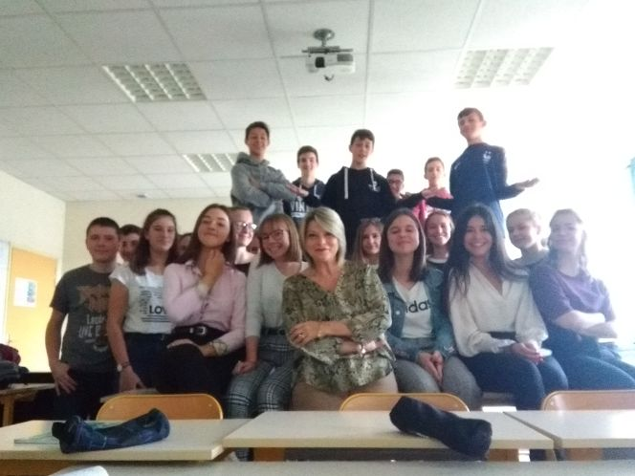
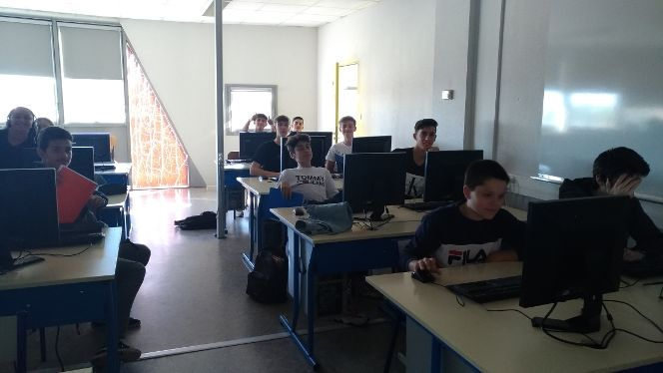
Parcours Didactiques
Matière: SNT
(sciences numériques et Technologie)
-Les réseaux sociaux
‘Lutter contre le harcèlement et la cyberviolence
-Exposé écrit et débat
2GT3
2GT7

Slide 8
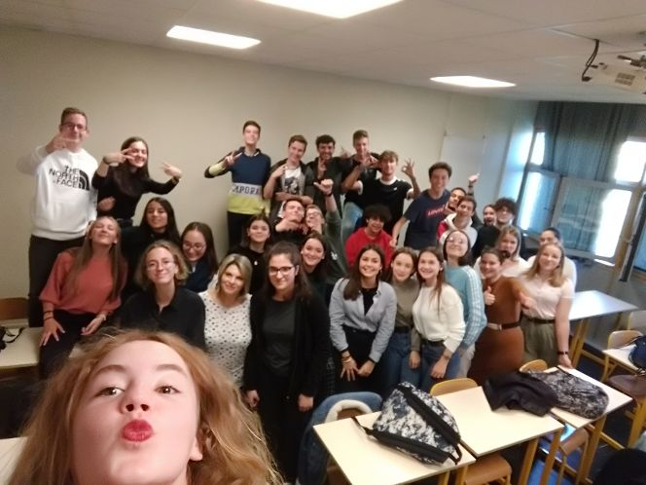
Parcours Didactiques
Matière:Français
-Commentaire dirigé.
Auteur Stendhal
Oeuvre ‘Le rouge et le noir’
1GT

Slide 9
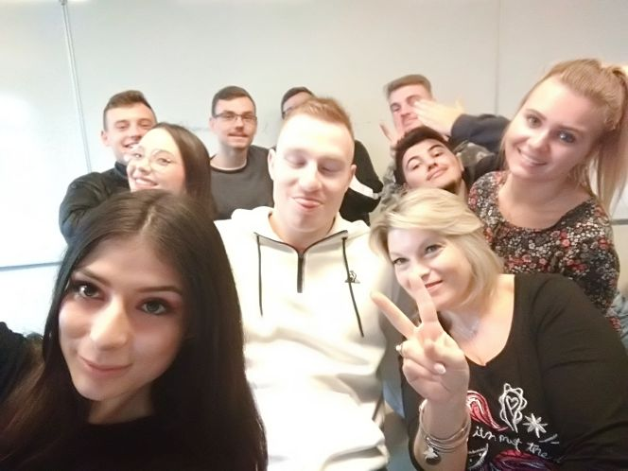
Parcours Didactiques
Matière: Français
CORPUS
-Analyse de documents autour du
thème
‘Réapprendre à vivre’
-Texte de Tite Live
-Texte de Thomas d’Aquin
-Texte de Rousseau
BTS

Slide 10
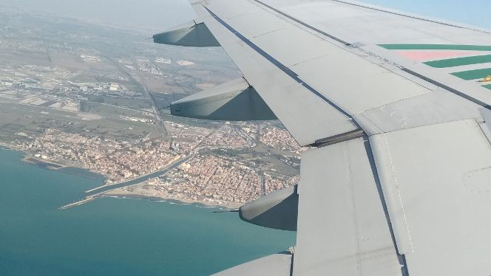
Départ le 19 octobre 2019
Finalement le soleil…!
Expérience intéréssante et enrichissante

